Slide 1

PROYECTOS DE CONVIVENCIA PARA ALUMNADO Y DOCENTES
IES MARÍA DE CÓRDOBA
2023-2024

Slide 2
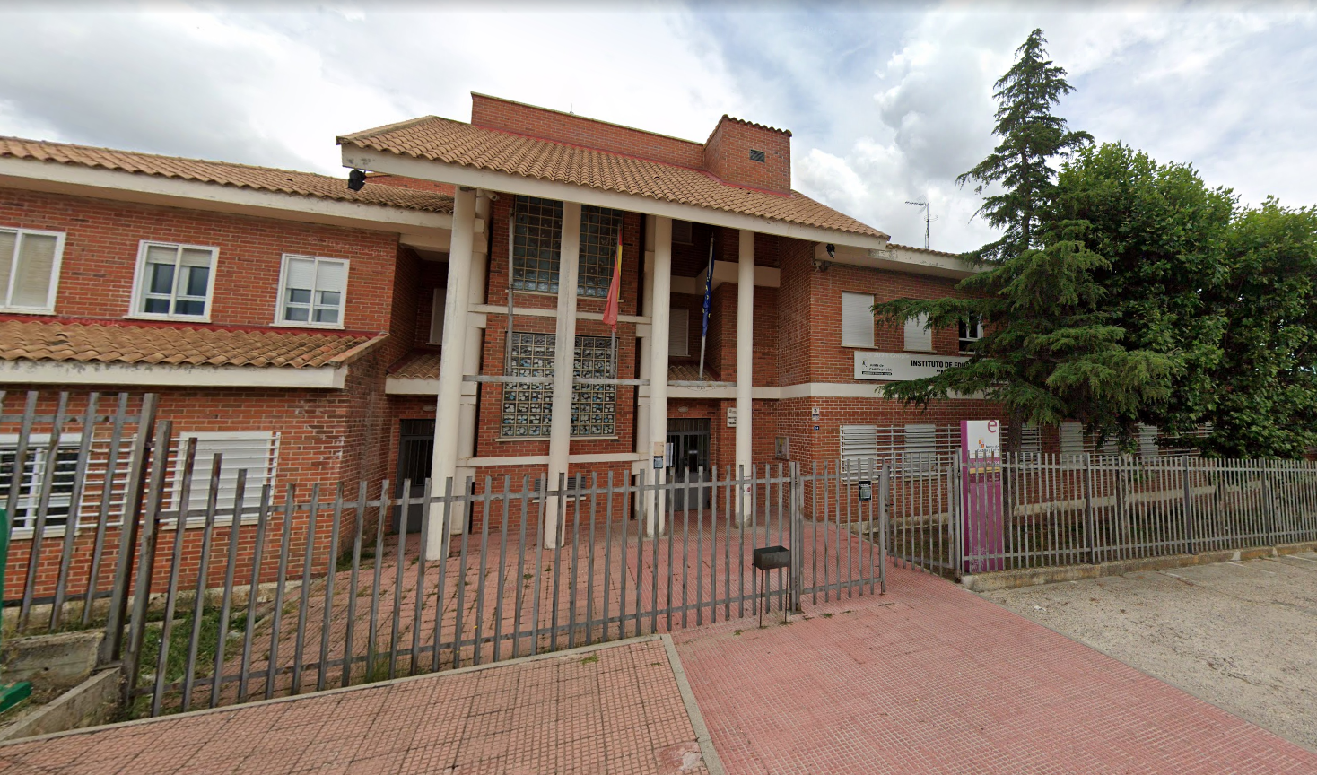
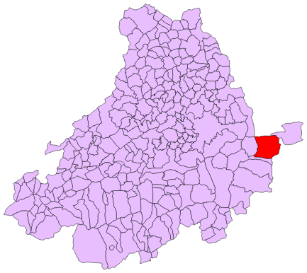
PRESENTACIÓN
- Plantilla voluble de 70 docentes
- Más de 500 alumnos
- 40 matrículas extraordinarias
- Multiculturalidad: un tercio de alumnado de origen extranjero, muchos de ellos con desconocimiento del idioma
- Movilidad: Ávila – Madrid
CONVIVENCIA

Slide 3
CONVIVENCIA
PARA
DOCENTES

Slide 4
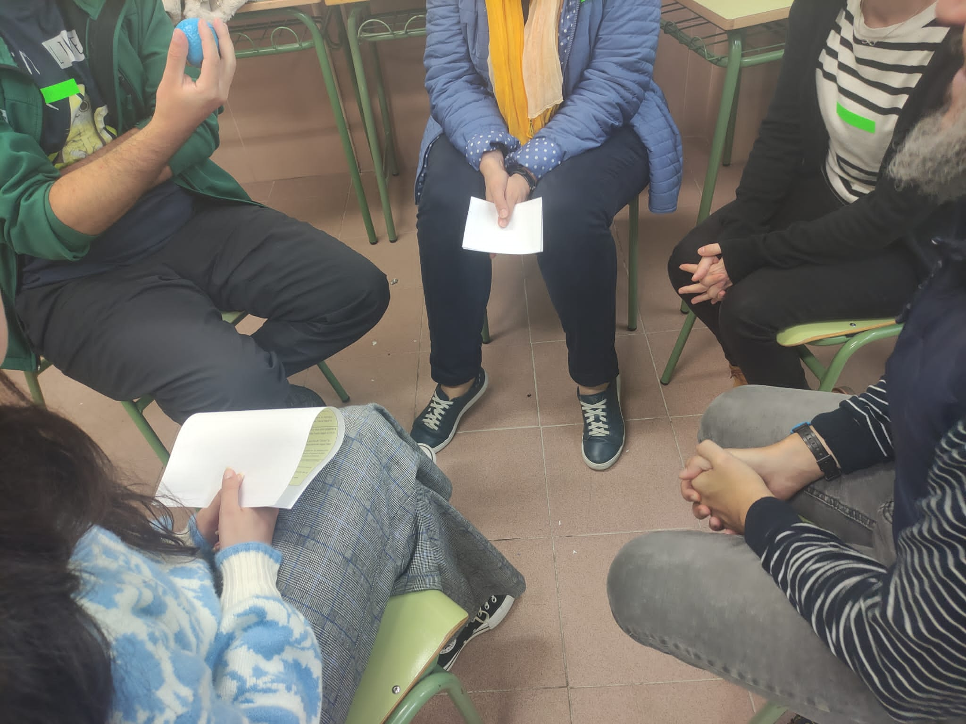
FORMACIÓN DEL PROFESORADO
Dentro de nuestro plan de formación de centro tenemos un itinerario destinado exclusivamente a la CONVIVENCIA.
Dos formaciones en el curso 2023/2024:
PRÁCTICAS RESTAURATIVAS (Círculos de Diálogo) – desde el 2019.
TEATRO FORO – desde el 2022.

Slide 5
CONVIVENCIA
PARA
EL ALUMNADO

Slide 6

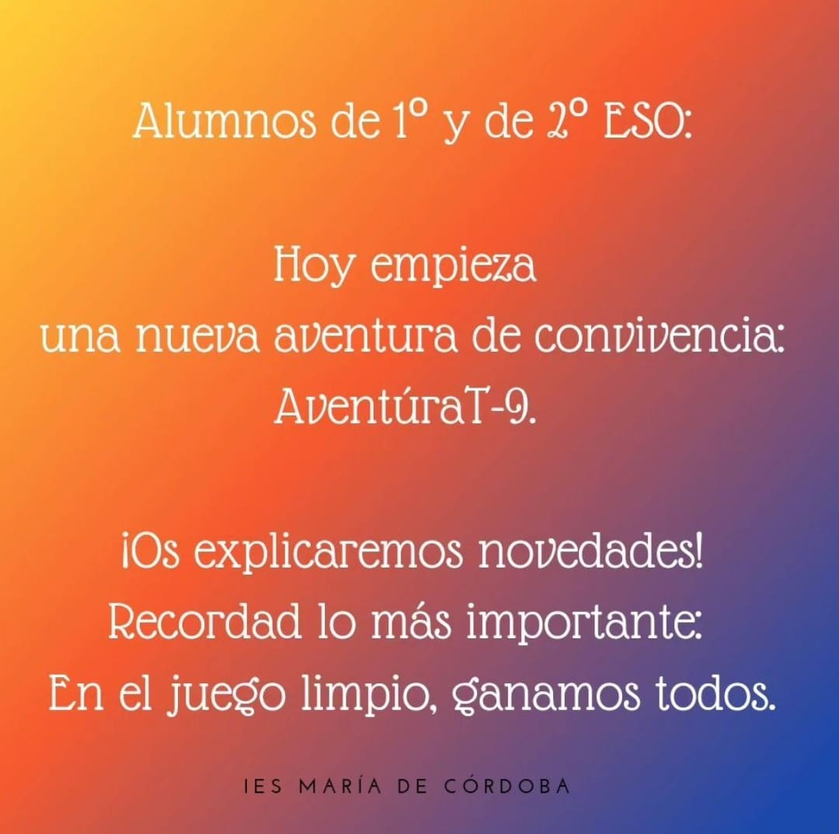
1.- Proyecto de convivencia:
AVENTÚRAT-9
Nació en el curso académico 2014/2015 como respuesta a los PROBLEMAS DE CONVIVENCIA del centro. Actualmente estamos celebrando su NOVENA edición.
Duración: de octubre a junio.
Objetivo: la MEJORA de la convivencia haciendo RESPONSABLES PRINCIPALES a los alumnos y participando en COMUNIDAD.
Participan todos los miembros de la Comunidad Educativa: alumnos, profesores y PAS.
Dirigido a todos los alumnos de 1º y 2º de ESO.

Slide 7
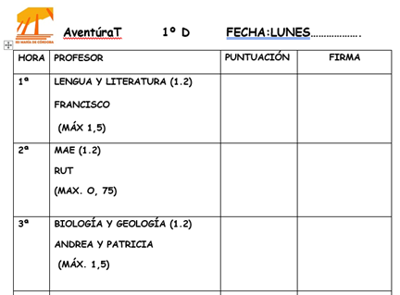
1.- Proyecto de convivencia:
AVENTÚRAT-9
DINÁMICA DEL CONCURSO:
Cada profesor puntúa y firma el REGISTRO después de cada clase.
Cada hora de clase se puntúa con 1,5p cuando el grupo no se divide; y con 0,75p o 0,50p cuando el grupo se divide en dos o en tres, respectivamente.
Tanto el TUTOR como el PAS pueden aportar PUNTOS EXTRA por buenas acciones, así como el EQUIPO DIRECTIVO quien, además, puede restar por acciones contrarias a la convivencia.

Slide 8
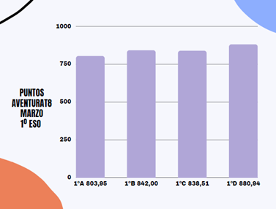
1.- Proyecto de convivencia:
AVENTÚRAT-9
Al finalizar cada mes, la Coordinadora de Convivencia realiza el RECUENTO de los puntos conseguidos por cada GRUPO participante y los publica.

Slide 9

1.- Proyecto de convivencia:
AVENTÚRAT-9
Acciones que se puntúan POSITIVAMENTE a diario en clase:
Colaboración y respeto entre compañeros y con el profesor.
Respeto de opiniones distintas y del turno de palabra.
Respuestas amables y sin juzgar.
Orden y limpieza de la clase.
Aprovechamiento del tiempo de trabajo.

Slide 10
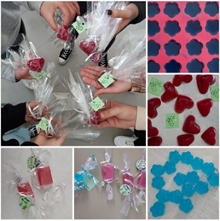
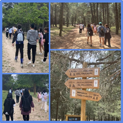
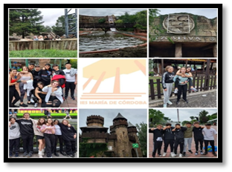
1.- Proyecto de convivencia:
AVENTÚRAT-9
Al finalizar cada TRIMESTRE, el grupo GANADOR disfruta de un PREMIO “pequeño”.
En junio, al finalizar el curso, el GRUPO GANADOR así como los 2 alumnos que, a juicio de los equipos docentes, mejor han convivido de los otros grupos, disfrutan del GRAN PREMIO.

Slide 11

2.- PROYECTO:
ALUMNOS AYUDANTES
Supone crear un GRUPO DE ALUMNOS que, tras recibir FORMACIÓN ESPECÍFICA, realizan diversas funciones de AYUDA para con sus IGUALES.
Se trata de proporcionar a los alumnos con dificultades una red explícita de apoyo. En el futuro, se convertirán en ALUMNOS MEDIADORES.

Slide 12
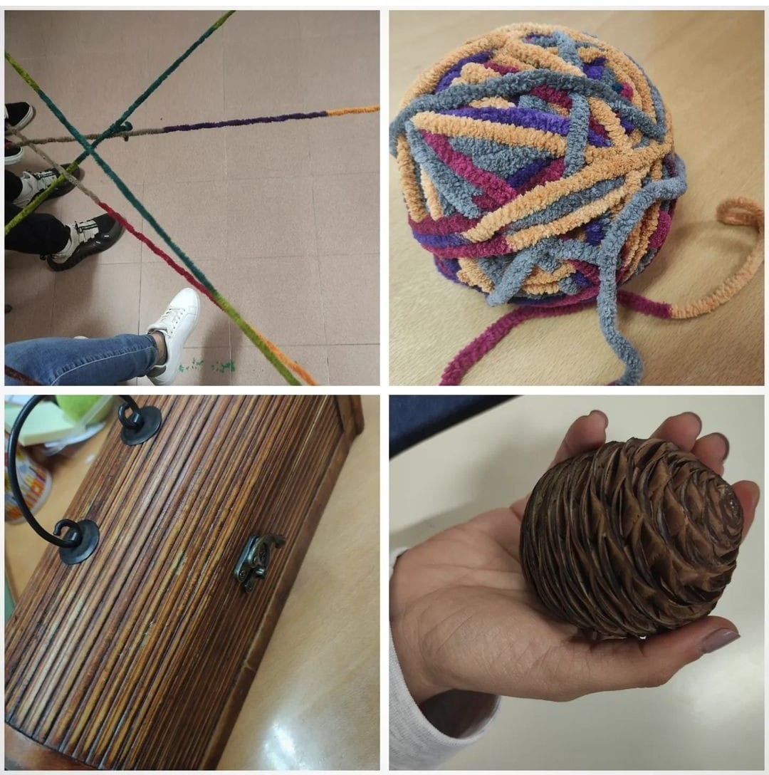
2.- PROYECTO:
ALUMNOS AYUDANTES
OBJETIVOS:
Favorecer la PARTICIPACIÓN DIRECTA del alumnado en la MEJORA DE LA CONVIVENCIA.
Reducir los casos de TRATO INADECUADO e incrementar la percepción de SEGURIDAD Y BIENESTAR, creando UN CLIMA que favorezca la MEJORA DE RESULTADOS académicos.
Disminuir la necesidad de SANCIONES.
Fomentar la COLABORACIÓN y la BÚSQUEDA DE SOLUCIONES en problemas interpersonales dentro del centro (que extrapolarán).
Crear canales de COMUNICACIÓN, CONOCIMIENTO Y COOPERACIÓN entre profesores y alumnos.
Fomentar las conductas de AYUDA Y APOYO: cooperar para aprender y aprender para cooperar.

Slide 13
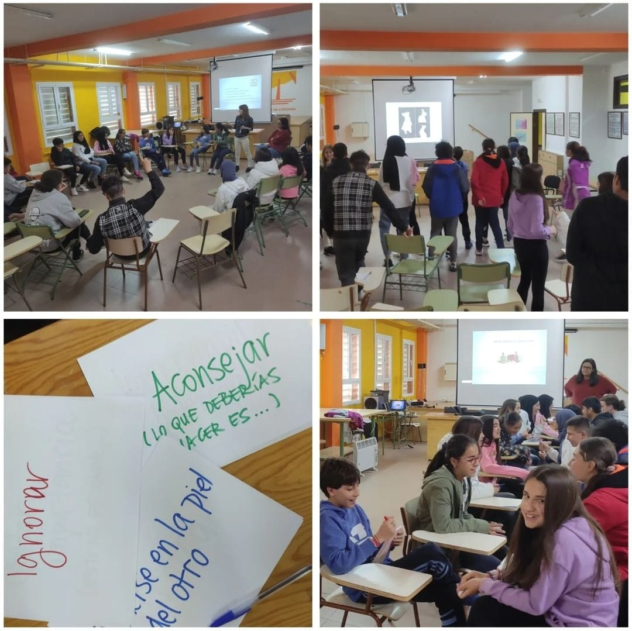
2.- PROYECTO:
ALUMNOS AYUDANTES
FUNCIONES:
ACOGER a los alumnos recién llegados y facilitar su INTEGRACIÓN en el grupo.
ACOMPAÑAR Y AYUDAR a otros alumnos que se sientan excluidos, con DIFICULTADES personales, que puedan necesitar SER ESCUCHADOS.
PARTICIPAR Y PROMOVER, junto con otros agentes del centro, las acciones y los principios para mejorar la convivencia.
DETECTAR posibles conflictos o debilidades y analizarlos en el OBSERVATORIO DE CONVIVENCIA para trazar ESTRATEGIAS DE INTERVENCIÓN.
DERIVAR aquellos casos que sean necesarios a los PROFESORES AYUDANTES para que continúen el cauce formal necesario.

Slide 14

3.- PROYECTO:
OBSERVATORIO DE CONVIVENCIA
En el OBSERVATORIO DE CONVIVENCIA nos reunimos para:
VALORAR la convivencia de clase y de centro.
COMPARTIR experiencias, actuaciones y dificultades.
CONOCER y VALORAR posibles casos que requieren intervención.
HACER PROPUESTAS para mejorar la convivencia.
Es confidencial y centrado en conductas, no en personas (sin nombres)

Slide 15
TRANSICIÓN
JUSTICIA PUNITIVA → JUSTICIA RESTAURATIVA

Slide 16
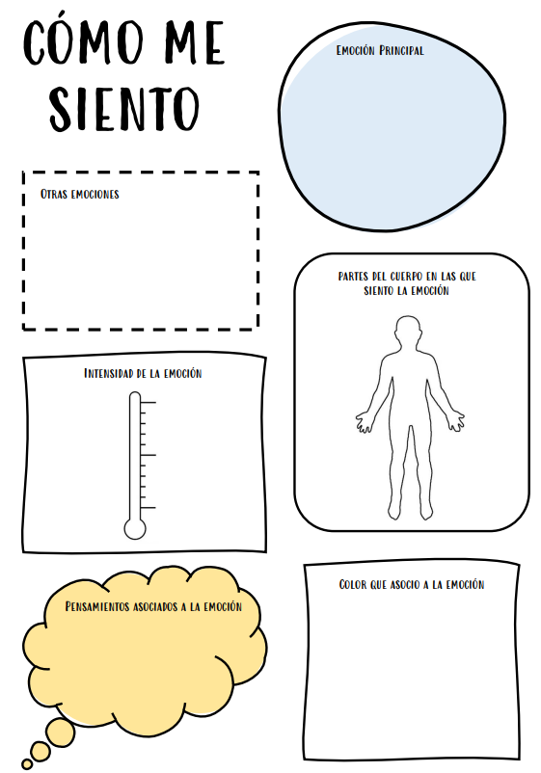
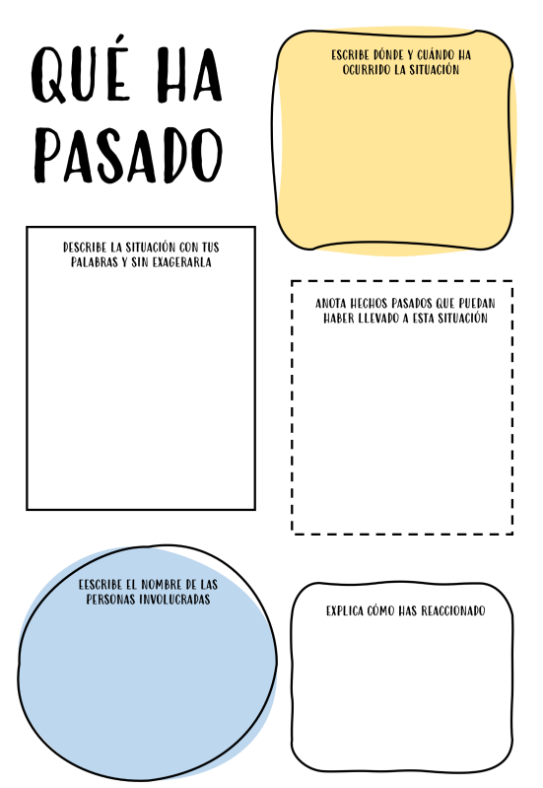
AULA DE CONVIVENCIA

Slide 17
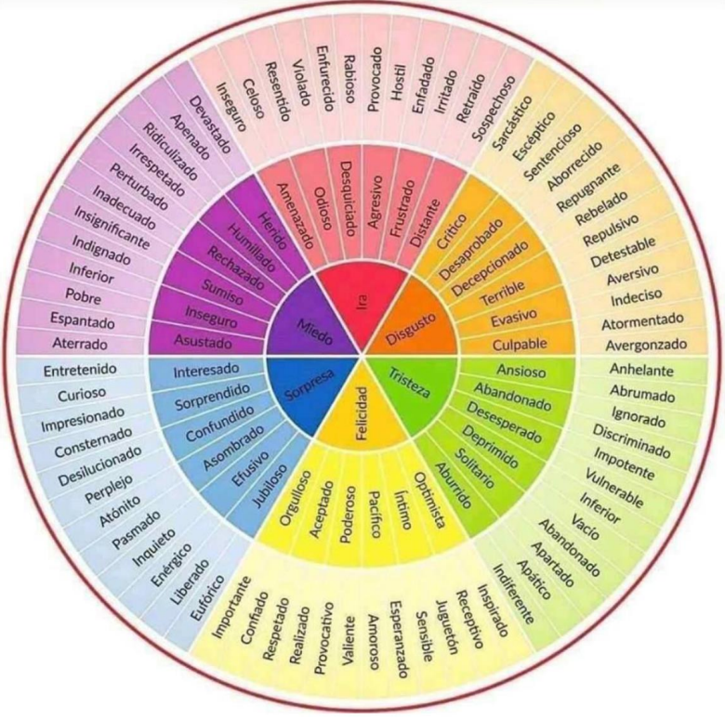
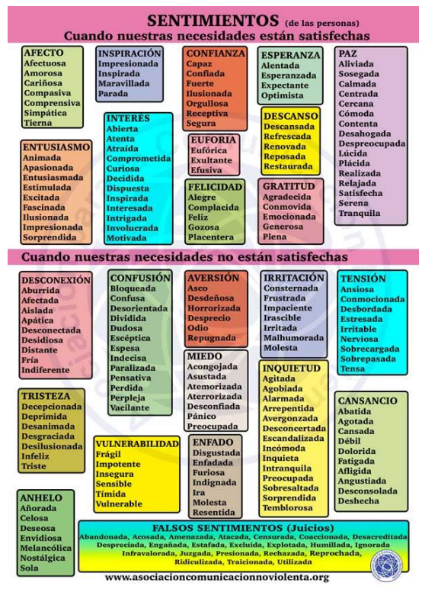
AULA DE CONVIVENCIA

Slide 18
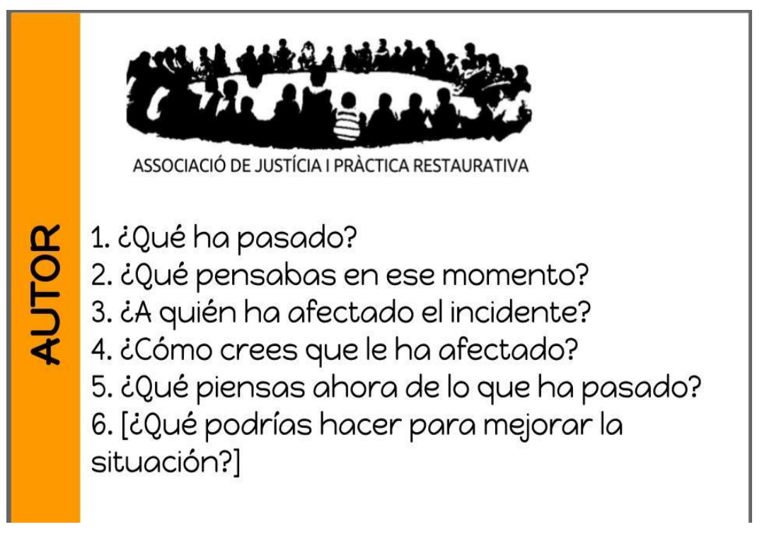
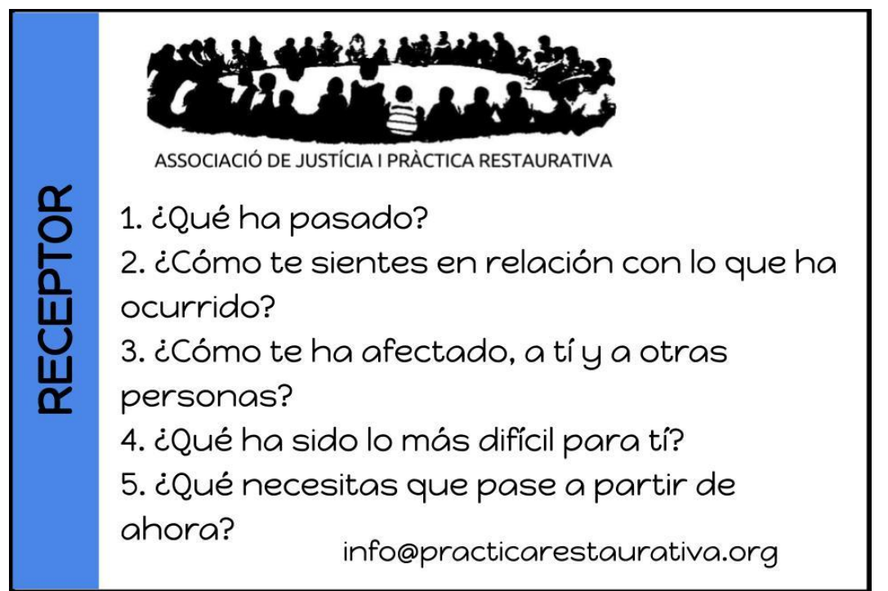
AULA DE CONVIVENCIA

Slide 19
COMISIÓN DE CONVIVENCIA
También sancionamos.
Comisión formada por miembros del Consejo Escolar:
- Coordinadora de Convivencia
- 3 Profesores
- 3 Alumnos
- 2 Padres
- 2 Equipo Directivo
Reuniones cada mes y medio aproximadamente.
TIPOS DE SANCIONES
MHL
AULA DE CONVIVENCIA
RECREO
SANCIONES ALTERNATIVAS: LIMPIEZA, MÓVIL, ETC.

Slide 20
MUCHAS GRACIAS POR VUESTRA ATENCIÓN

